Slide 1
МЕТАФОРЫ
Управление инновациями в эпоху смыслов

Slide 2
Контекст
Россия 2000-ых в первую очередь –
страна в поисках смыслов.
В поисках национальной идеи –
метафор развития.

Slide 3
Улов небогат
УДВОЕНИЕ ВВП – СУВЕРЕННАЯ ДЕМОКРАТИЯ – ЭНЕРГЕТИЧЕСКАЯ СВЕРХДЕРЖАВА – 4И (инновации, интеллект….).

Slide 4
Инновации «не идут»
Объяснение тривиально:
инновации это всегда ответ на ВЫЗОВ.
если нет (реального), то приходится изобретать «принуждение к инновациям».

Slide 5
чуть-чуть истории
Ужасы спутник галактика DARPA венчур 1968 интернет ликлайдер 100% техника США звездные войны

Slide 6
Выводы из истории
Инновации это то, что создает новые отрасли, а не «увеличить производительность труда на 2,5% при вложение 45 миллиардов долларов за 5 лет»
Не получить 18% новых предприятий, а провалить 95% новых проектов, и на оставшихся 5% получить новую отрасль.

Slide 7
Мемы-конкуренты
Нано
Космо
Безо
Био
Инфо

Slide 8
Как?
Метафора – технология.
Инновация – изобретение.
Инфраструктура(повторить западные формы) (роснанотех, рвк, технопарк) – культура (venture, ТРИЗ) –
Атмосфера (момент творения формы)

Slide 9
метафоры
Positive hazard
2.0 – новое качество организации
I – эмоция, юзабилити, человечность
Meta – выход в надсистему, преодоление сложности

Slide 10
мета
метаИГРА – образ, сценарий, роль, игра игр
Opensource – mind.
Думаем вместе, используем раздельно
метаВЕР– асинхронное образование. новые средние века

Slide 11
метаигра
ЕБАО – 2007
Черный квадрат - сейчас
4 сценария развития. Будущее. Эксперты.
МИФИ. МГИМО. Казань. Калининград. Кострома.
ОАК. РОСАТОМ.РВК.НАНОПРОМ

Slide 12
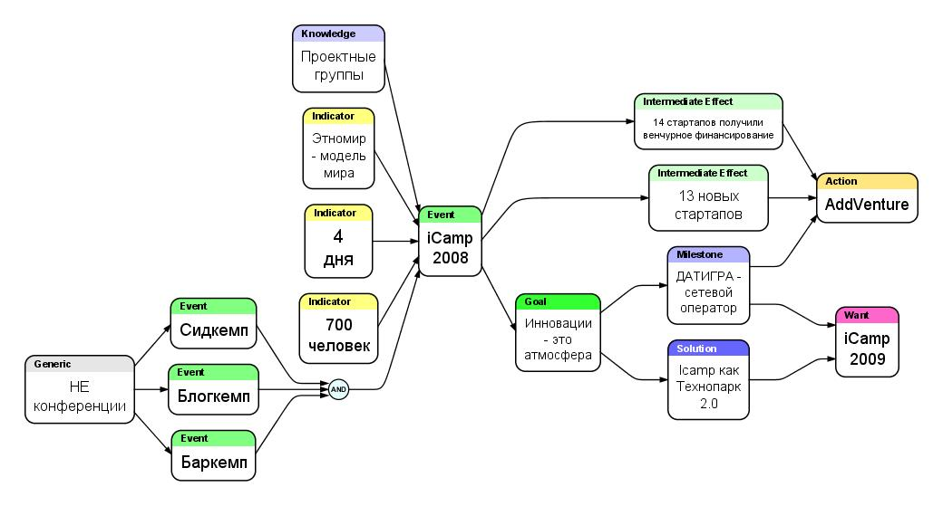
icamp

Slide 13
контакты
Дмитрий Песков
Metaver.ru
peskov@gmail.com
sartac.livejournal.com

